Slide 1









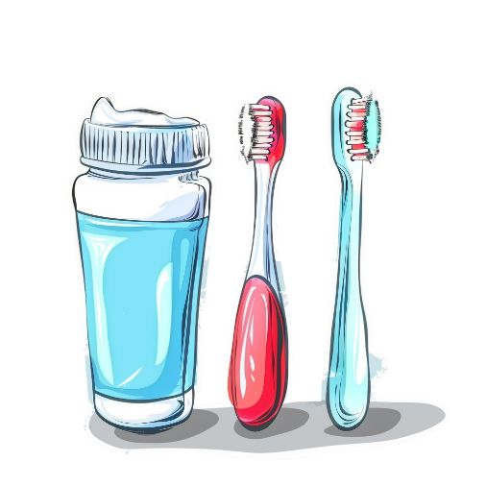
















Грибок
Улыбнуться, приоткрыть рот, присосать широкий язык к нёбу. Растягивать подъязычную связку.
Силач
Рот приоткрыт. Напряженным кончиком языка прижать к верхней губе ватную палочку. Держать не менее 5 секунд.
Чистим верхние зубки
Открой рот. Проводи языком по верхним зубам влево-вправо.
Лошадка
Присасывать язык к нёбу, растягивая подъязычную связку. Щёлкать языком медленно и сильно. Нижняя челюсть должна быть неподвижна..
Парус
Улыбнуться и широко открыть рот, поставить кончик язычка за верхние зубки. Удерживать язычок у альвеол от 5 до 10 секунд.

